Slide 1
Workflow do LAB
Candidata, aprovação e promoção
no GitHub
Release real v1.5.0
Validação e lições para o Amulets
8 de outubro de 2026
01
Notes:
Apresentação V2 nova, preservando apresentações anteriores. Laboratório de 8 de outubro de 2026. A validação evoluiu do resultado simulado para criação real de tag estável e Release GitHub, mantendo a distribuição mobile como aceite futuro. O usuário pediu cenários de rejeição, correção e RC2, logs e lições para o Amulets.
https://github.com/israelhudson/flutter_code_push_example/releases/tag/v1.5.0
Escopo do ensaio: GitHub Release e tags reais. Nenhum app, patch Shorebird, loja ou TestFlight foi distribuído. As reviews foram operações automatizadas por Codex, autorizadas por Israel, usando as contas GitHub configuradas. Não comprovam revisão humana independente ou aceite de negócio. Evidências locais primárias: PASSO-A-PASSO-E-LICOES.md, MATRIZ-RESULTADOS.json e LIVE-SECURITY-AUDIT.md na pasta do ensaio. Os links da branch de estado ficam acessíveis após a preservação do pacote de evidências pelo executor.

Slide 2
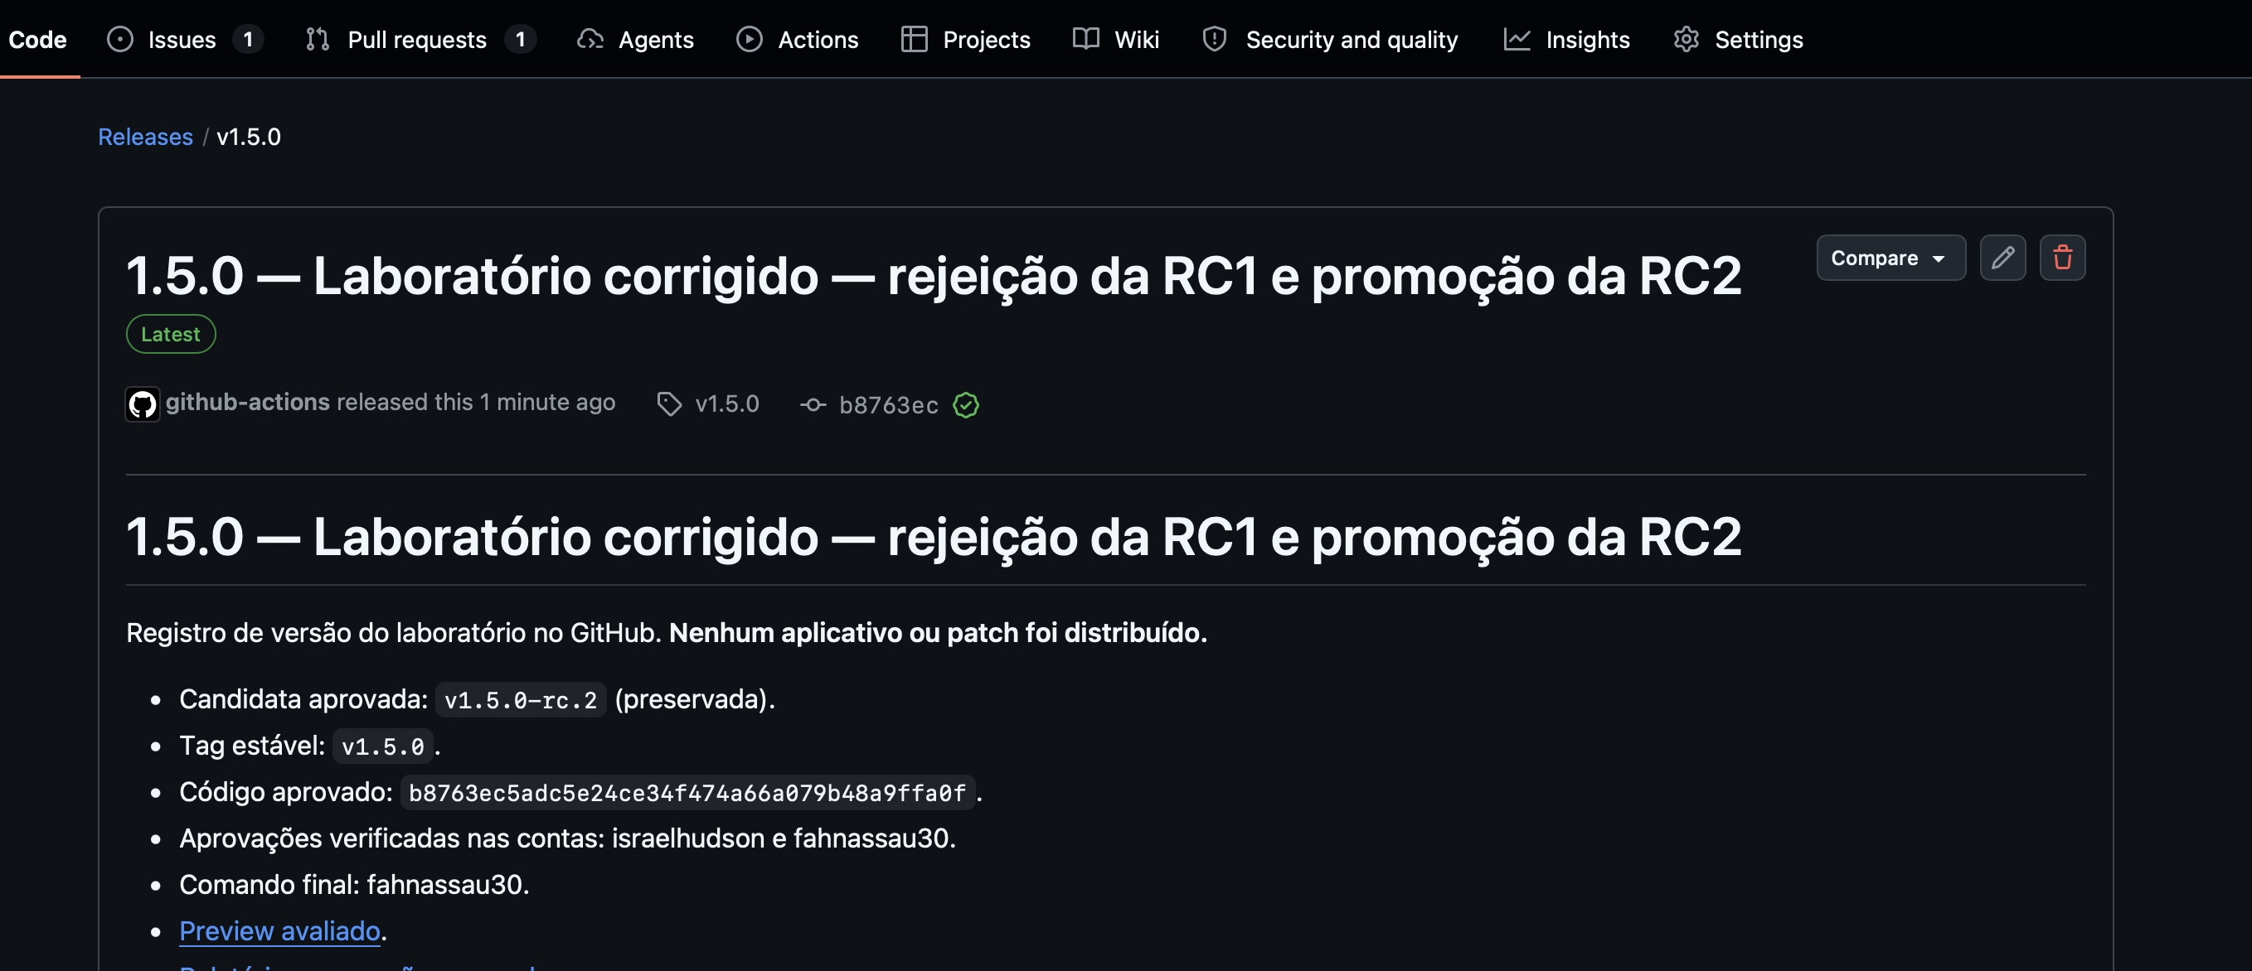
Resultado comprovado
v1.5.0
Tag estável e Release reais
no código aprovado da RC2
RC1 e RC2 continuam no histórico.
O recibo confirma a publicação.
Escopo: catálogo GitHub. Aplicativo e patch não distribuídos.
Ensaio automatizado autorizado. Independência de revisão humana não verificada.
02
Notes:
O run da RC2 terminou completed/success. Todos os oito jobs concluíram com sucesso. A API confirmou v1.5.0 no commit b8763ec5adc5e24ce34f474a66a079b48a9ffa0f, igual à RC2. Release ID 407306454, published_at 2026-10-08T22:16:37Z, 19h16 de Fortaleza, draft=false, prerelease=false. A intenção, API e receipt coincidem nos objetos e nas três decisões. RC1/RC2 ficaram preservadas.
https://github.com/israelhudson/flutter_code_push_example/blob/codex/release-lab-state/release-lab/evidencias/2026-10-08-real-promotion-live/rc2-verified-result-stable-release.json
https://github.com/israelhudson/flutter_code_push_example/blob/codex/release-lab-state/release-lab/evidencias/2026-10-08-real-promotion-live/rc2-verified-result-stable-ref.json
https://github.com/israelhudson/flutter_code_push_example/blob/codex/release-lab-state/release-lab/evidencias/2026-10-08-real-promotion-live/rc2-verified-result-state.json
https://github.com/israelhudson/flutter_code_push_example/blob/codex/release-lab-state/release-lab/evidencias/2026-10-08-real-promotion-live/rc2-verified-result-run.json
https://github.com/israelhudson/flutter_code_push_example/blob/codex/release-lab-state/release-lab/evidencias/2026-10-08-real-promotion-live/12-release-estavel-publicada.jpg
Escopo do ensaio: GitHub Release e tags reais. Nenhum app, patch Shorebird, loja ou TestFlight foi distribuído. As reviews foram operações automatizadas por Codex, autorizadas por Israel, usando as contas GitHub configuradas. Não comprovam revisão humana independente ou aceite de negócio. Evidências locais primárias: PASSO-A-PASSO-E-LICOES.md, MATRIZ-RESULTADOS.json e LIVE-SECURITY-AUDIT.md na pasta do ensaio. Os links da branch de estado ficam acessíveis após a preservação do pacote de evidências pelo executor.

Slide 3
Percurso da candidata
Main revisada
Release e RC
Testes e build web
Preview confirmado
Israel E Fabrícia
Dois avais
Tag estável
Release e recibo
Israel OU Fabrícia
Comando PUBLICAR
Uma correção na release cria outra RC e reinicia a avaliação.
Cada decisão pertence ao mesmo código, preview e changelog.
03
Notes:
O operador usa main revisada para iniciar o fluxo e informa versão/título legíveis. O helper mantém release/<versão> e cria uma RC imutável. A avaliação usa exatamente a fonte selecionada da release, executa analyze/test/build web, publica bytes verificados e confirma HTTP/changelog antes dos gates. Israel e Fabrícia registram avais em Environments exclusivos. Os dois jobs e receipts precisam passar. Depois, uma das duas contas autoriza PUBLICAR no terceiro Environment. Só o runner final com permissão cria a tag estável/Release e confere o resultado.
https://github.com/israelhudson/flutter_code_push_example/actions/runs/37851607911
https://github.com/israelhudson/flutter_code_push_example/blob/codex/release-lab-state/release-lab/evidencias/2026-10-08-real-promotion-live/rc2-verified-result-state.json
https://github.com/israelhudson/flutter_code_push_example/blob/codex/release-lab-state/release-lab/evidencias/2026-10-08-real-promotion-live/rc2-verified-result-jobs.json
Escopo do ensaio: GitHub Release e tags reais. Nenhum app, patch Shorebird, loja ou TestFlight foi distribuído. As reviews foram operações automatizadas por Codex, autorizadas por Israel, usando as contas GitHub configuradas. Não comprovam revisão humana independente ou aceite de negócio. Evidências locais primárias: PASSO-A-PASSO-E-LICOES.md, MATRIZ-RESULTADOS.json e LIVE-SECURITY-AUDIT.md na pasta do ensaio. Os links da branch de estado ficam acessíveis após a preservação do pacote de evidências pelo executor.

Slide 4
Duas aprovações e um comando final
Etapa | Conta elegível | Efeito
Aval de Israel | Israel | Registra uma aprovação
Aval de Fabrícia | Fabrícia | Registra a outra aprovação
PUBLICAR | Israel ou Fabrícia | Autoriza a promoção
0/2 ou 1/2
Publicação bloqueada
2/2
Libera somente o comando final
Os dois avais não publicam automaticamente.
04
Notes:
A interface do GitHub permite que um Environment com vários required reviewers seja liberado por um reviewer elegível. Para exigir ambas as contas no LAB, a implementação usa dois Environments exclusivos e jobs dependentes de ambos. aprovacao-israel aceita somente israelhudson, aprovacao-fahnassau30 somente fahnassau30. autorizar-publicacao aceita uma das duas contas, após sucesso dos dois jobs. Permissões de main/release e review técnico do PR são diferentes do aceite da candidata.
https://github.com/israelhudson/flutter_code_push_example/blob/codex/release-lab-state/release-lab/evidencias/2026-10-08-real-promotion-live/rc2-two-approvals-awaiting-final-pending.json
https://github.com/israelhudson/flutter_code_push_example/blob/codex/release-lab-state/release-lab/evidencias/2026-10-08-real-promotion-live/rc2-two-approvals-awaiting-final-reviews.json
https://github.com/israelhudson/flutter_code_push_example/blob/codex/release-lab-state/release-lab/evidencias/2026-10-08-real-promotion-live/rc2-two-approvals-awaiting-final-state.json
Escopo do ensaio: GitHub Release e tags reais. Nenhum app, patch Shorebird, loja ou TestFlight foi distribuído. As reviews foram operações automatizadas por Codex, autorizadas por Israel, usando as contas GitHub configuradas. Não comprovam revisão humana independente ou aceite de negócio. Evidências locais primárias: PASSO-A-PASSO-E-LICOES.md, MATRIZ-RESULTADOS.json e LIVE-SECURITY-AUDIT.md na pasta do ensaio. Os links da branch de estado ficam acessíveis após a preservação do pacote de evidências pelo executor.

Slide 5
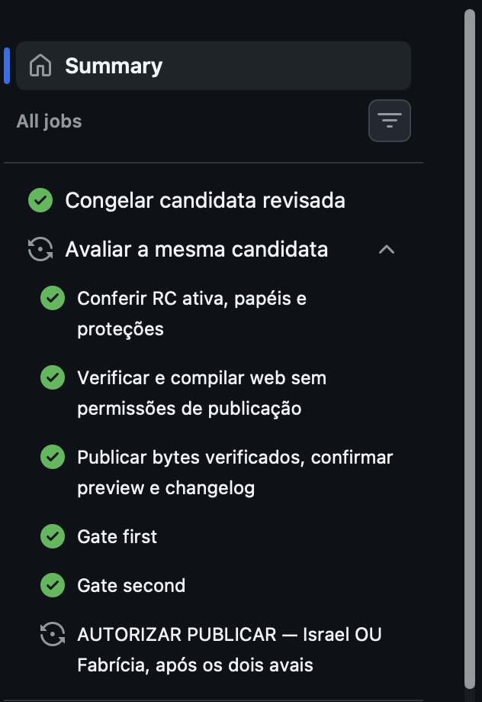
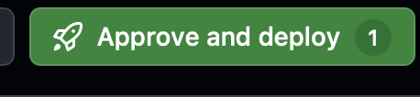
O botão “Approve and deploy”
Gate de aprovação
Registra só o aval da conta selecionada.
Gate PUBLICAR
Autoriza os efeitos após os dois avais.
Dois gates verdes. Comando final aguardando.
05
Notes:
O texto do botão pertence à interface nativa do GitHub e não pode ser renomeado pelo workflow. Seu efeito depende do Environment selecionado. Em aprovacao-israel ou aprovacao-fahnassau30, o job apenas confere a conta oficial, valida a identidade e grava o receipt de aval. Depois da aprovação da Fabrícia na RC1, Gate second teria apenas registrado aval, mas no ensaio ela rejeitou RC1. Na RC2 ambos os jobs de aval passaram, e a captura mostra que autorizar-publicacao ainda aguardava o terceiro clique. No terceiro Environment o clique autoriza efeitos reais GitHub-only.
https://docs.github.com/en/actions/how-tos/deploy/configure-and-manage-deployments/review-deployments
https://github.com/israelhudson/flutter_code_push_example/blob/codex/release-lab-state/release-lab/evidencias/2026-10-08-real-promotion-live/09-rc2-dois-avais-aguardando-publicar.jpg
https://github.com/israelhudson/flutter_code_push_example/blob/codex/release-lab-state/release-lab/evidencias/2026-10-08-real-promotion-live/rc2-two-approvals-awaiting-final-jobs.json
https://github.com/israelhudson/flutter_code_push_example/blob/codex/release-lab-state/release-lab/evidencias/2026-10-08-real-promotion-live/rc2-two-approvals-awaiting-final-stable-release.json
Escopo do ensaio: GitHub Release e tags reais. Nenhum app, patch Shorebird, loja ou TestFlight foi distribuído. As reviews foram operações automatizadas por Codex, autorizadas por Israel, usando as contas GitHub configuradas. Não comprovam revisão humana independente ou aceite de negócio. Evidências locais primárias: PASSO-A-PASSO-E-LICOES.md, MATRIZ-RESULTADOS.json e LIVE-SECURITY-AUDIT.md na pasta do ensaio. Os links da branch de estado ficam acessíveis após a preservação do pacote de evidências pelo executor.
Fonte do detalhe do botão: imagem original anexada por Israel na conversa, codex-clipboard-f0ce0f67-ff6a-4fd3-beb8-fdcb0d7e7706.png. O recorte exibe o label nativo do GitHub. A captura da lista de jobs é do ensaio RC2 e comprova o estado do comando final aguardando.

Slide 6
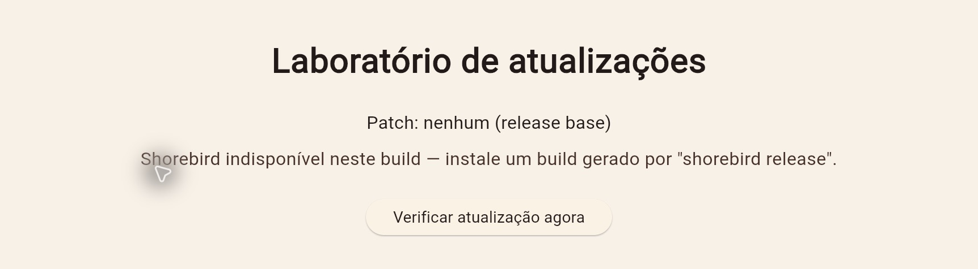
Identidade congelada da candidata
Código selecionado
Preview da RC2 corrigida
RC imutável e commit exato
Conteúdo da revisão
Preview, changelog e relatório
ligados à mesma fonte
Versão da entrega: 1.5.0
Versão do app no preview: 1.1.0+2
Destino e modo
GitHub Release v1.5.0
Preview web confirma este snapshot. Mobile tem validação própria.
06
Notes:
Antes dos avais, RC2 fixa versão de entrega 1.5.0, tag v1.5.0-rc.2, stable v1.5.0, source b8763ec5adc5e24ce34f474a66a079b48a9ffa0f, tooling 9c4ad37fc415a98ef2a8cfdc5be8d5cf97fe35b0, run/tentativa 1, título, política, modo github_release_only, preview e relatório/changelog. Report digest f322ac38d3d87747dc7a29642a19d9892476bcb642a34f9602ddc910a9624334. Ambos os receipts e comando final vinculam essa identidade. O preview mostra pubspec 1.1.0+2, distinto da versão GitHub 1.5.0. Um preview web não valida Android/iOS ou release-base Shorebird. Alterar fonte/conteúdo exige outra candidata e novos avais.
https://israelhudson.github.io/flutter_code_push_example/snapshots/b8763ec5adc5e24ce34f474a66a079b48a9ffa0f/
https://github.com/israelhudson/flutter_code_push_example/blob/codex/release-lab-state/release-lab/evidencias/2026-10-08-real-promotion-live/07-preview-rc2-corrigido.jpg
https://github.com/israelhudson/flutter_code_push_example/blob/codex/release-lab-state/release-lab/evidencias/2026-10-08-real-promotion-live/rc2-zero-approvals-state.json
https://github.com/israelhudson/flutter_code_push_example/blob/codex/release-lab-state/release-lab/evidencias/2026-10-08-real-promotion-live/rc2-verified-result-state.json
Escopo do ensaio: GitHub Release e tags reais. Nenhum app, patch Shorebird, loja ou TestFlight foi distribuído. As reviews foram operações automatizadas por Codex, autorizadas por Israel, usando as contas GitHub configuradas. Não comprovam revisão humana independente ou aceite de negócio. Evidências locais primárias: PASSO-A-PASSO-E-LICOES.md, MATRIZ-RESULTADOS.json e LIVE-SECURITY-AUDIT.md na pasta do ensaio. Os links da branch de estado ficam acessíveis após a preservação do pacote de evidências pelo executor.

Slide 7
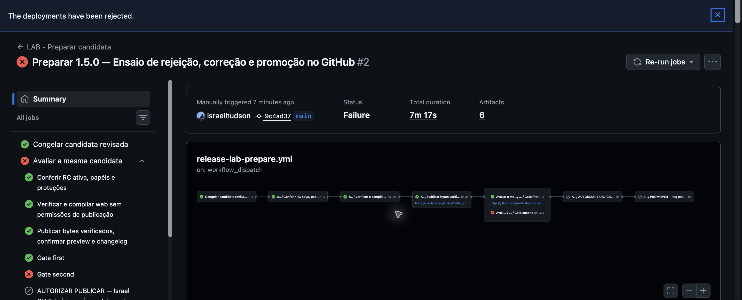
Rejeição da RC1 e correção
1 RC1 rejeitada
2 Correção revisada
na release
3 RC2 começa
com zero avais
4 Novos dois avais
e comando final
Correção também integrada à main por PR
07
Notes:
Cenário controlado real. RC1 teve um aval Israel e a conta Fabrícia rejeitou, via Safari em automação autorizada, porque a mensagem inicial precisava identificar o laboratório em português. Gate second failure, final e promoção skipped, nenhum stable/Release. O journal ainda mostrava awaiting_approvals porque o helper não roda em gate rejeitado. A conclusão deve conciliar run/reviews, não esse campo isolado. PR 15 mudou só headline para Laboratório de atualizações e expectativa do widget test, target release/1.5.0, CI/review técnica automatizada passaram e merge b8763ec. Novo corte criou RC2, preservou RC1 como superseded, gerou novo preview/report e zero receipts herdados. Novos avais e terceiro comando promoveram RC2. Backport: Correção também integrada à main por PR.
https://github.com/israelhudson/flutter_code_push_example/pull/15
https://github.com/israelhudson/flutter_code_push_example/pull/16
https://github.com/israelhudson/flutter_code_push_example/blob/codex/release-lab-state/release-lab/evidencias/2026-10-08-real-promotion-live/04-rc1-rejeitada-sem-promocao.jpg
https://github.com/israelhudson/flutter_code_push_example/blob/codex/release-lab-state/release-lab/evidencias/2026-10-08-real-promotion-live/correction-pr-merged.json
https://github.com/israelhudson/flutter_code_push_example/blob/codex/release-lab-state/release-lab/evidencias/2026-10-08-real-promotion-live/rc2-cut-state.json
https://github.com/israelhudson/flutter_code_push_example/blob/codex/release-lab-state/release-lab/evidencias/2026-10-08-real-promotion-live/rc2-zero-approvals-state.json
Escopo do ensaio: GitHub Release e tags reais. Nenhum app, patch Shorebird, loja ou TestFlight foi distribuído. As reviews foram operações automatizadas por Codex, autorizadas por Israel, usando as contas GitHub configuradas. Não comprovam revisão humana independente ou aceite de negócio. Evidências locais primárias: PASSO-A-PASSO-E-LICOES.md, MATRIZ-RESULTADOS.json e LIVE-SECURITY-AUDIT.md na pasta do ensaio. Os links da branch de estado ficam acessíveis após a preservação do pacote de evidências pelo executor.

Slide 8
Tags candidatas e tag estável
Referência | Código | Papel no histórico
v1.5.0-rc.1 | 9c4ad37 | Candidata rejeitada, preservada
v1.5.0-rc.2 | b8763ec | Candidata corrigida e aprovada
v1.5.0 | b8763ec | Versão estável publicada
RC2 e estável compartilham o código aprovado
A Release mantém a ligação com o preview, changelog e execução.
08
Notes:
A promoção preserva tags RC e cria outro ref estável no mesmo commit aprovado. Nenhuma tag é renomeada, apagada, movida ou force-pushed. Fonte RC1 9c4ad37fc415a98ef2a8cfdc5be8d5cf97fe35b0, RC2 e stable b8763ec5adc5e24ce34f474a66a079b48a9ffa0f. Regras de proteção bloqueiam updates/deletes tanto no namespace RC como no novo namespace v* estável. A Release final não é draft nem prerelease, e título/corpo/changelog correspondem à intenção congelada. Um GET da tag isolado ainda não comprova a Release ou conclusão do workflow.
https://github.com/israelhudson/flutter_code_push_example/blob/codex/release-lab-state/release-lab/evidencias/2026-10-08-real-promotion-live/rc2-verified-result-rc-refs.json
https://github.com/israelhudson/flutter_code_push_example/blob/codex/release-lab-state/release-lab/evidencias/2026-10-08-real-promotion-live/rc2-verified-result-stable-ref.json
https://github.com/israelhudson/flutter_code_push_example/blob/codex/release-lab-state/release-lab/evidencias/2026-10-08-real-promotion-live/rc2-verified-result-stable-release.json
https://github.com/israelhudson/flutter_code_push_example/blob/codex/release-lab-state/release-lab/evidencias/2026-10-08-real-promotion-live/rc2-verified-result-state.json
Escopo do ensaio: GitHub Release e tags reais. Nenhum app, patch Shorebird, loja ou TestFlight foi distribuído. As reviews foram operações automatizadas por Codex, autorizadas por Israel, usando as contas GitHub configuradas. Não comprovam revisão humana independente ou aceite de negócio. Evidências locais primárias: PASSO-A-PASSO-E-LICOES.md, MATRIZ-RESULTADOS.json e LIVE-SECURITY-AUDIT.md na pasta do ensaio. Os links da branch de estado ficam acessíveis após a preservação do pacote de evidências pelo executor.

Slide 9
Cenários observados no GitHub
15 de 20 verificações PASS. Os ramos restantes seguem pendentes remotamente.
Teste | Resultado observado
0/2 e 1/2 | Publicação bloqueada
2/2 sem comando | Terceiro gate aguardando
Rejeição da RC1 | Promoção não iniciou
Correção e RC2 | Novo código, preview e zero avais
Conta no gate errado | GitHub recusou a aprovação
Rerun da RC1 | Preparação recusou reexecução
Versão igual ou antiga | Preparação recusou novo corte
Comando final na RC2 | Tag estável e Release confirmadas
Provas: APIs, logs e recibos. Reviews automatizadas por contas autorizadas.
09
Notes:
Resultados primários do ensaio remoto. Os testes negativos são PASS quando o GitHub recusa ou bloqueia sem efeitos. Zero e um aval não publicaram. Dois avais liberaram somente terceiro gate. RC1 rejection skip de final. Conta Israel no gate Fabrícia recebeu 422 e não criou review. Rerun da RC1 tentativa 2 falhou prepare antes da avaliação. Versão igual 1.5.0 run 37852613605 e antiga 1.4.0 run 37852617201 falharam prepare por versão já usada/reservada ou anterior à estável, evaluate skipped. Assessments compararam journal exatamente ao baseline completed, sem mudança de tags, Release, ID, corpo, flags ou candidata. Promoção RC2 final concluída em GitHub. Backport consta no slide de correção quando houver merge comprovado.
https://github.com/israelhudson/flutter_code_push_example/blob/codex/release-lab-state/release-lab/evidencias/2026-10-08-real-promotion-live/MATRIZ-RESULTADOS.json
https://github.com/israelhudson/flutter_code_push_example/blob/codex/release-lab-state/release-lab/evidencias/2026-10-08-real-promotion-live/LIVE-SECURITY-AUDIT.md
https://github.com/israelhudson/flutter_code_push_example/blob/codex/release-lab-state/release-lab/evidencias/2026-10-08-real-promotion-live/same-version-blocked-assessment.json
https://github.com/israelhudson/flutter_code_push_example/blob/codex/release-lab-state/release-lab/evidencias/2026-10-08-real-promotion-live/old-version-blocked-assessment.json
https://github.com/israelhudson/flutter_code_push_example/blob/codex/release-lab-state/release-lab/evidencias/2026-10-08-real-promotion-live/rc2-verified-result-state.json
Escopo do ensaio: GitHub Release e tags reais. Nenhum app, patch Shorebird, loja ou TestFlight foi distribuído. As reviews foram operações automatizadas por Codex, autorizadas por Israel, usando as contas GitHub configuradas. Não comprovam revisão humana independente ou aceite de negócio. Evidências locais primárias: PASSO-A-PASSO-E-LICOES.md, MATRIZ-RESULTADOS.json e LIVE-SECURITY-AUDIT.md na pasta do ensaio. Os links da branch de estado ficam acessíveis após a preservação do pacote de evidências pelo executor.

Slide 10
Nove cenários offline
Caso | Condição validada localmente
01 | Aprovações incompletas e comando separado
02 | RC1 rejeitada, correção e RC2 sem herança
03 | Fonte, relatório ou política divergentes
04 | Tag estável ou Release conflitantes
05 | Falha parcial, resposta perdida e recuperação
06 | Versão, conta, bot ou tentativa inválidos
07 | Atualizações concorrentes do journal
08 | Falha na confirmação do preview
09 | Proteções removidas antes ou entre efeitos
9/9 PASS local. No GitHub: 273 testes, Flutter analyze e test passaram.
10
Notes:
Suíte final v3: 9 de 9 cenários passaram, 24 testes de promoção e 5 de configuração passaram. Helper real e Git temporário real, com GitHub APIs/reviews/HTTP sintéticos. Isso não efetua rede, Pages, approvals humanas ou Release real. Cenários VAL-01 zero/um/dois sem final, VAL-02 rejeição/correção/RC2, VAL-03 deriva identidade, VAL-04 conflitos, VAL-05 falha parcial/POST perdido/recovery, VAL-06 versão/ator/bot/rerun, VAL-07 CAS concorrente, VAL-08 preview falho, VAL-09 retirada de proteções. Snapshot integrado teve 273 contratos passando no GitHub além de Flutter analyze/test. Nem todos os ramos/falhas desses nove cenários foram executados no serviço GitHub.
https://github.com/israelhudson/flutter_code_push_example/actions/runs/37850097988
https://github.com/israelhudson/flutter_code_push_example/blob/codex/release-lab-state/release-lab/evidencias/2026-10-08-real-promotion-offline-v3/summary.json
Escopo do ensaio: GitHub Release e tags reais. Nenhum app, patch Shorebird, loja ou TestFlight foi distribuído. As reviews foram operações automatizadas por Codex, autorizadas por Israel, usando as contas GitHub configuradas. Não comprovam revisão humana independente ou aceite de negócio. Evidências locais primárias: PASSO-A-PASSO-E-LICOES.md, MATRIZ-RESULTADOS.json e LIVE-SECURITY-AUDIT.md na pasta do ensaio. Os links da branch de estado ficam acessíveis após a preservação do pacote de evidências pelo executor.

Slide 11
Falha parcial e recuperação
Intenção salva
Tag conferida
Release conferida
Recibo concluído
Se um efeito falhar
Proteções durante a espera
Preserva o estado parcial.
Mantém o código aprovado.
Exige nova autorização para recuperar.
O publicador reconfere as regras.
Um runner novo executa os efeitos.
O build do app usa permissão de leitura.
Falhas e recuperação: evidência offline. Promoção real concluiu sem recuperação.
11
Notes:
Fluxo de efeitos usa intenção persistida antes de chamada externa, depois tag exact GET, Release exact GET e receipt final. O publisher reconfere identidade, reviews oficiais, jobs, proteções e attempt1. Tag/Release usam create-only, sem editar/remover objeto existente ou alterar source para contornar erro. Se POST perder resposta, o GET reconcilia objeto esperado. Se somente tag existir, journal registra parcial/failed e não emite recibo completed. Recovery workflow manual em tentativa nova, com tooling original, decisões originais revalidadas e autorização final nova, termina somente o que falta. Nenhuma recuperação foi necessária na promoção real, recovery_authorizations vazio. Falhas parciais/conflicting tags/protections removidas/CAS remain offline. Concurrency release-lab-mutation serializa prepare/effects/recovery, sem lock durante espera humana. Runner do app é readonly, Pages/publisher isolados.
https://github.com/israelhudson/flutter_code_push_example/blob/codex/release-lab-state/release-lab/evidencias/2026-10-08-real-promotion-live/LIVE-SECURITY-AUDIT.md
https://github.com/israelhudson/flutter_code_push_example/blob/codex/release-lab-state/release-lab/evidencias/2026-10-08-real-promotion-live/rc2-verified-result-state.json
https://github.com/israelhudson/flutter_code_push_example/blob/main/.github/workflows/release-lab-recover.yml
Escopo do ensaio: GitHub Release e tags reais. Nenhum app, patch Shorebird, loja ou TestFlight foi distribuído. As reviews foram operações automatizadas por Codex, autorizadas por Israel, usando as contas GitHub configuradas. Não comprovam revisão humana independente ou aceite de negócio. Evidências locais primárias: PASSO-A-PASSO-E-LICOES.md, MATRIZ-RESULTADOS.json e LIVE-SECURITY-AUDIT.md na pasta do ensaio. Os links da branch de estado ficam acessíveis após a preservação do pacote de evidências pelo executor.

Slide 12
Jobs vermelhos e prevenção
Bloqueios esperados
Erros corrigidos
RC1 rejeitada
Reexecução da RC1
Versão igual à publicada
Versão anterior à publicada
Configuração rígida
Normalização segura e cinco testes.
Proteções após a espera
Reconferência antes dos efeitos.
Coleta e leitura das evidências
Versões recusadas preservaram a Release.
Conta errada: a API recusou o aval.
JSON normalizado e prova terminal.
Logs parciais continuam preservados.
Próximo ensaio: pré-check de versão e permissões, com coleta de evidências conferida.
12
Notes:
Quatro conclusões vermelhas do Actions são negativas esperadas: rejeição da RC1, rerun da RC1 e versões igual/antiga. A API 422 no gate errado é recusa externa esperada, não um job falho. Zero/um/dois avais antes do comando são estados waiting e não erros. Todos os oito jobs RC2 passaram, sem recovery. Erros evitáveis corrigidos: configuração rejeitou defaults seguros required_reviewers=[] e require_extra_approval_for_unattributed_changes=true, normalização explícita e 5 testes resolveram sem bypass. Auditoria encontrou lacuna de reconferir proteções após espera, corrigida em finish_real/live_intent e coberta VAL-09 offline, sem induzir falha destrutiva remota. Fixture de lost-response contava tag histórica entrega-0100-rc.1 no namespace errado, assertion corrigida e histórico preservado. Coletor 422 olhava só stderr/string-int, corrigiu parsing e verificou zero reviews sem repetir request. Exportação do log RC1 devolveu exit1 porque job rejeitado não tinha etapas, preservou 391589 bytes, não alegar que todos os logs exportaram completos. Snapshot promotion-completed-* ainda era in_progress, usar família rc2-verified-result-* como prova terminal. Prevenção: preflight de versão/permissão/ambiente, validação explícita de defaults seguros, regras rechecadas após espera, coletores com tipos normalizados e run_attempt, evidência terminal composta por GET/receipt/jobs.
https://github.com/israelhudson/flutter_code_push_example/blob/codex/release-lab-state/release-lab/evidencias/2026-10-08-real-promotion-live/FALHAS-E-PREVENCAO.md
https://github.com/israelhudson/flutter_code_push_example/blob/codex/release-lab-state/release-lab/evidencias/2026-10-08-real-promotion-live/rc1-log-collection.json
https://github.com/israelhudson/flutter_code_push_example/blob/codex/release-lab-state/release-lab/evidencias/2026-10-08-real-promotion-live/rc2-wrong-account-assessment.json
https://github.com/israelhudson/flutter_code_push_example/blob/codex/release-lab-state/release-lab/evidencias/2026-10-08-real-promotion-live/rc2-verified-result-run.json
https://github.com/israelhudson/flutter_code_push_example/blob/codex/release-lab-state/release-lab/evidencias/2026-10-08-real-promotion-live/same-version-blocked-assessment.json
https://github.com/israelhudson/flutter_code_push_example/blob/codex/release-lab-state/release-lab/evidencias/2026-10-08-real-promotion-live/old-version-blocked-assessment.json
Escopo do ensaio: GitHub Release e tags reais. Nenhum app, patch Shorebird, loja ou TestFlight foi distribuído. As reviews foram operações automatizadas por Codex, autorizadas por Israel, usando as contas GitHub configuradas. Não comprovam revisão humana independente ou aceite de negócio. Evidências locais primárias: PASSO-A-PASSO-E-LICOES.md, MATRIZ-RESULTADOS.json e LIVE-SECURITY-AUDIT.md na pasta do ensaio. Os links da branch de estado ficam acessíveis após a preservação do pacote de evidências pelo executor.

Slide 13
Aplicação ao Amulets
Política de aprovação
Evidências por resultado
Duas pessoas aprovam a mesma RC.
Uma delas autoriza o comando final.
Logs, reviews, GETs e recibos
mostram exatamente o que aconteceu.
Histórico preservado
Aceite mobile separado
Correção passa pela release e main.
Nova RC exige preview e novos avais.
Base exata, build e destino corretos.
Distribuição e uso no dispositivo.
Próxima validação: adaptador mobile autorizado e prova de entrega por plataforma.
13
Notes:
Lições a transportar, sem executar comandos no código Amulets nesta tarefa. Confirmar atores: plano histórico propõe Samuel E Vinícius para aprovação e um dos dois para PUBLICAR, não comprova política final atual. Conferir suporte de required reviewers no repositório privado/plano, revisores técnicos elegíveis, permissões App/token e preview privado. Preservar RC imutável, correction PR release e backport separado main, nova fonte/report/preview/avais. Sem reutilização de approvals. Restringir writers do journal, porque proteção contra force-push/exclusão não impede writer malicioso. Registros devem distinguir operador, conta e aceite humano. Artefatos Actions duram 90 dias neste workflow, exportar logs/reviews/GET/receipts/prints sem segredos. Para mobile, definir versão/build/release-base por plataforma, toolchain e compatibilidade nativa/assets/dependências, adaptador/store/Shorebird, credenciais assinadas e destinos corretos. Depois comprovar upload, testers, instalação no dispositivo, monitoramento/rollback. Nenhum desses resultados foi validado pelo preview ou Release GitHub.
https://github.com/israelhudson/flutter_code_push_example/blob/codex/release-lab-state/release-lab/evidencias/2026-10-08-real-promotion-live/PASSO-A-PASSO-E-LICOES.md
https://github.com/israelhudson/flutter_code_push_example/blob/codex/release-lab-state/release-lab/evidencias/2026-10-08-real-promotion-live/MATRIZ-RESULTADOS.json
https://github.com/israelhudson/flutter_code_push_example/blob/codex/release-lab-state/release-lab/evidencias/2026-10-08-real-promotion-live/LIVE-SECURITY-AUDIT.md
https://github.com/israelhudson/flutter_code_push_example/blob/main/docs/delivery/FLUXO-DOIS-APROVADORES.md
https://github.com/israelhudson/flutter_code_push_example/blob/main/docs/delivery/VALIDACAO-E-PROMOCAO.md
https://docs.shorebird.dev/code-push/patch/
Escopo do ensaio: GitHub Release e tags reais. Nenhum app, patch Shorebird, loja ou TestFlight foi distribuído. As reviews foram operações automatizadas por Codex, autorizadas por Israel, usando as contas GitHub configuradas. Não comprovam revisão humana independente ou aceite de negócio. Evidências locais primárias: PASSO-A-PASSO-E-LICOES.md, MATRIZ-RESULTADOS.json e LIVE-SECURITY-AUDIT.md na pasta do ensaio. Os links da branch de estado ficam acessíveis após a preservação do pacote de evidências pelo executor.

